Slide 1

BillingTestIntegrator
Fabio Bertini e José Júnior
Curitiba, 20 de Outubro de 2014

Slide 2
Índice
1
Objetivos
2
Tecnologia
3
Billing Test
4
Billing Test Integrator
5
Interface
6
Benefícios
7
Detalhe da previsão de ganho
8
Indicadores
8
Feedback

Slide 3
Objetivos
Produzir uma ferramenta que permita integrar os testes de vendas do Siebel x Kenan
Possibilitar analise de BUGs (QA/PROD) reproduzindo o cenário em outro ambiente
Possibilitar a simulação de venda/edição de oferta
Simplificação do processo de testes integrados
Possibilidade de fazer testes em vários ambientes, de forma independente (DEV, QA e PROD) e sem alterações complicadas
Eliminar a necessidade de configuração de ambiente local para teste integrado

Slide 4
Tecnologia
Java 7
Java Swing
JAXB (glassfish) [Java Architecture for XML Binding]
JAXWS (glassfish) [Java API for XML Web Services]
Log4j
SAAJ [SOAP with Attachments API for Java]
Xerces [parsing, validating, serializing and manipulating XML]
Eclipse (Juno e Kepler)
WindowBuilder para Eclipse

Slide 5
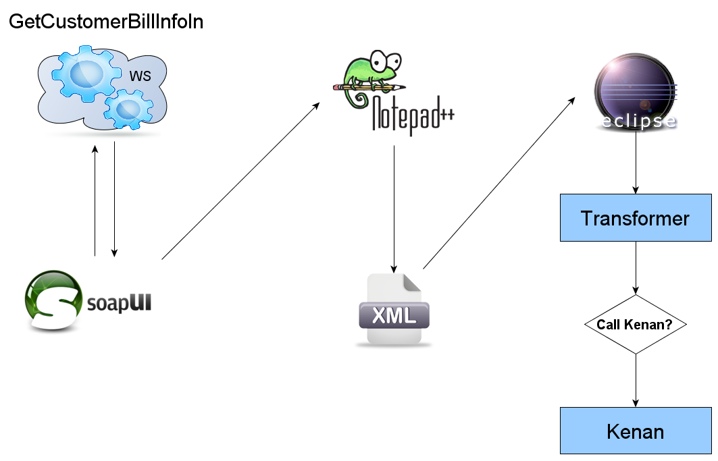
Billing Test
Order Id
Tempo execução: 10 a 15 minutos
*Por uma pessoa experiente

Slide 6
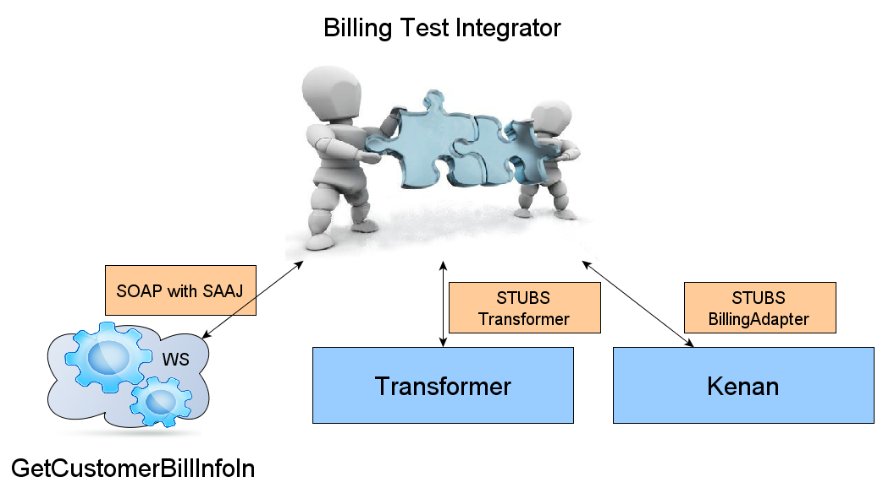
BillingTestIntegrator
Order Id
Tempo execução: 30 seg
*Por qualquer um

Slide 7
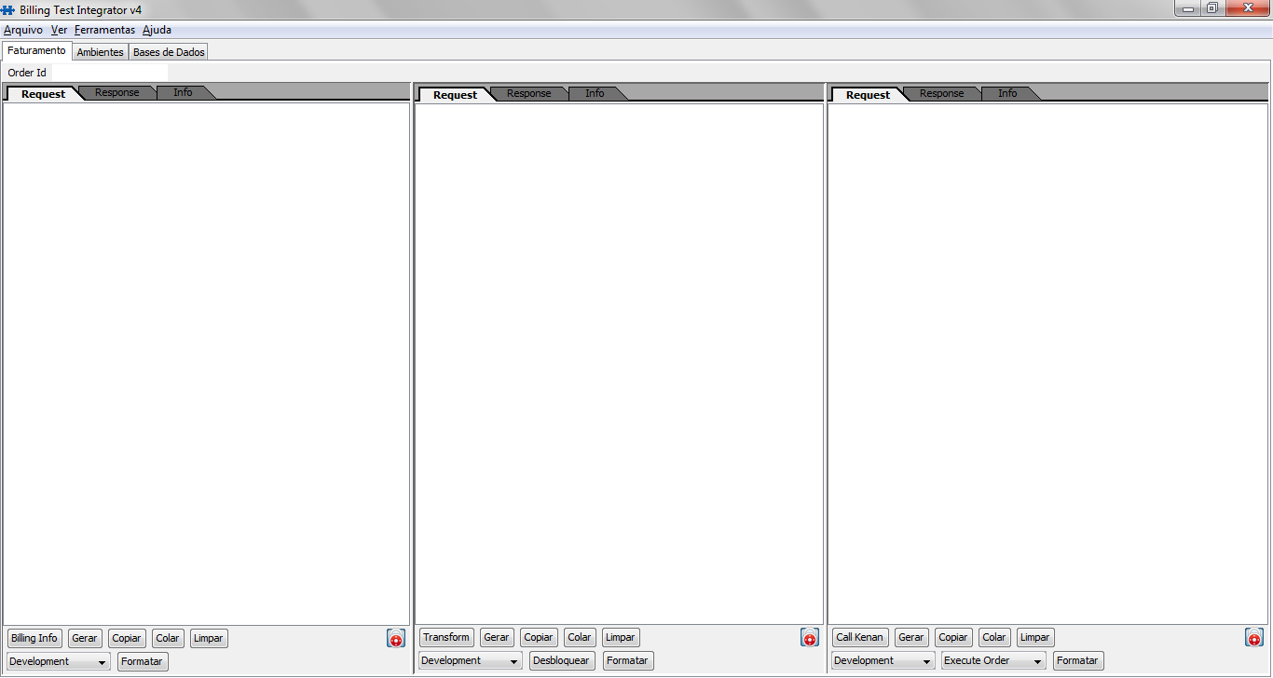
Interface
Campo para informar a ordem.
Area do Gathering do Siebel8 com o request, response, info (response formatado)
Area do Transformer com o request, response após a transformação, info (response formatado da transformação)
Area do Kenan com o request, response após ordem ser enviada ao Kenan, info (response formatado da transformação)
Combo com as opções de ambientes(DEV, QA, PROD)

Slide 8
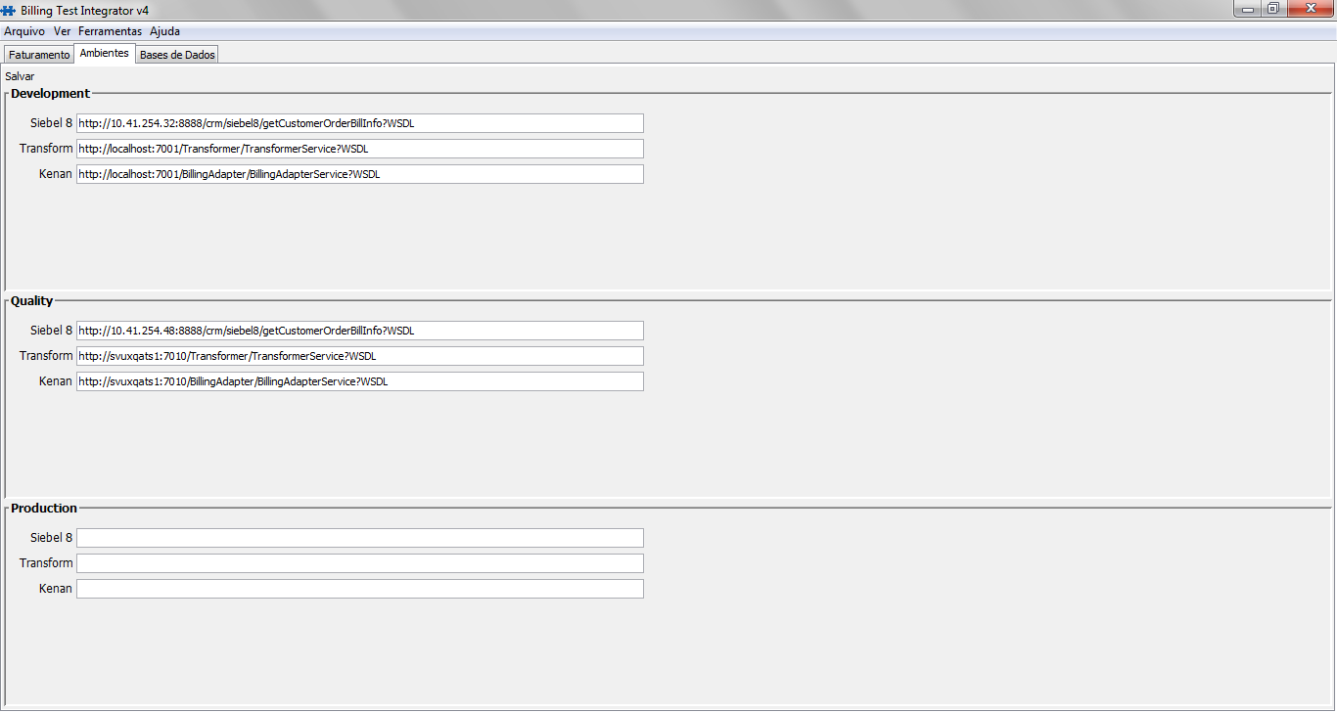
Interface
Endpoints dos WebService do Gathering do Siebel, Transforme e Kenan para o ambiente DEV
Endpoints dos WebService do Gathering do Siebel, Transforme e Kenan para o ambiente QA
Endpoints dos WebService do Gathering do Siebel, Transforme e Kenan para o ambiente PROD

Slide 9
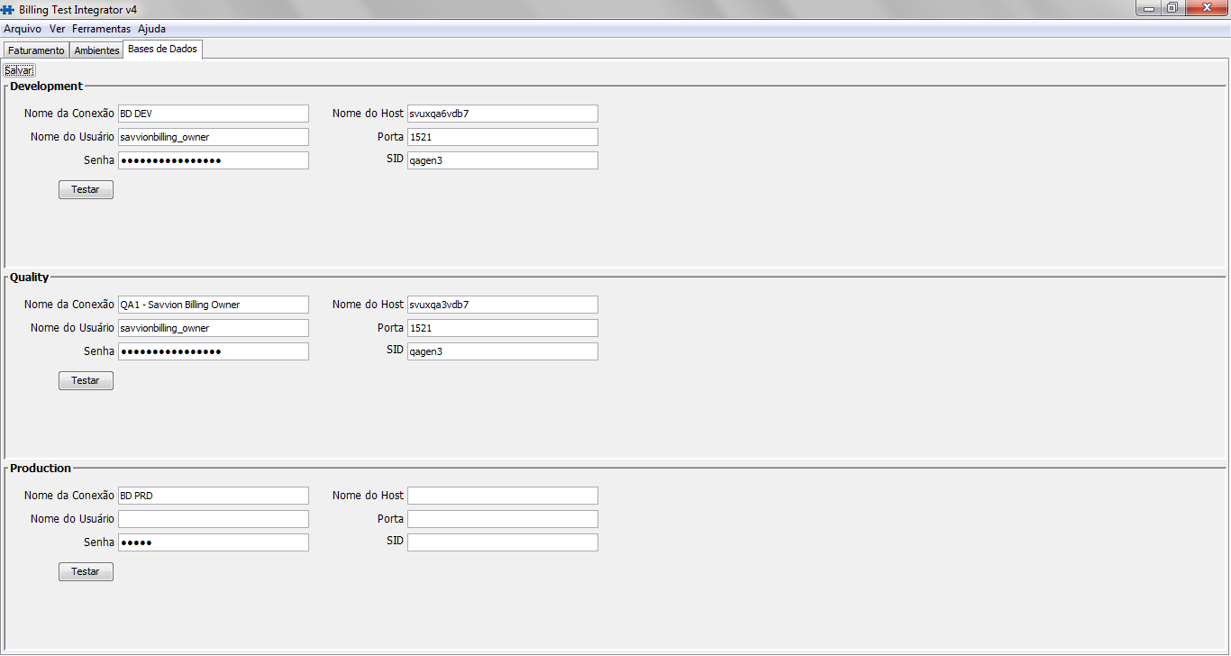
Interface
Endereço do banco de dados do ambiente DEV, utilizado para liberar uma conta em lock.
Endereço do banco de dados do ambiente QA, utilizado para liberar uma conta em lock.
Endereço do banco de dados do ambiente PROD, utilizado para liberar uma conta em lock.

Slide 10
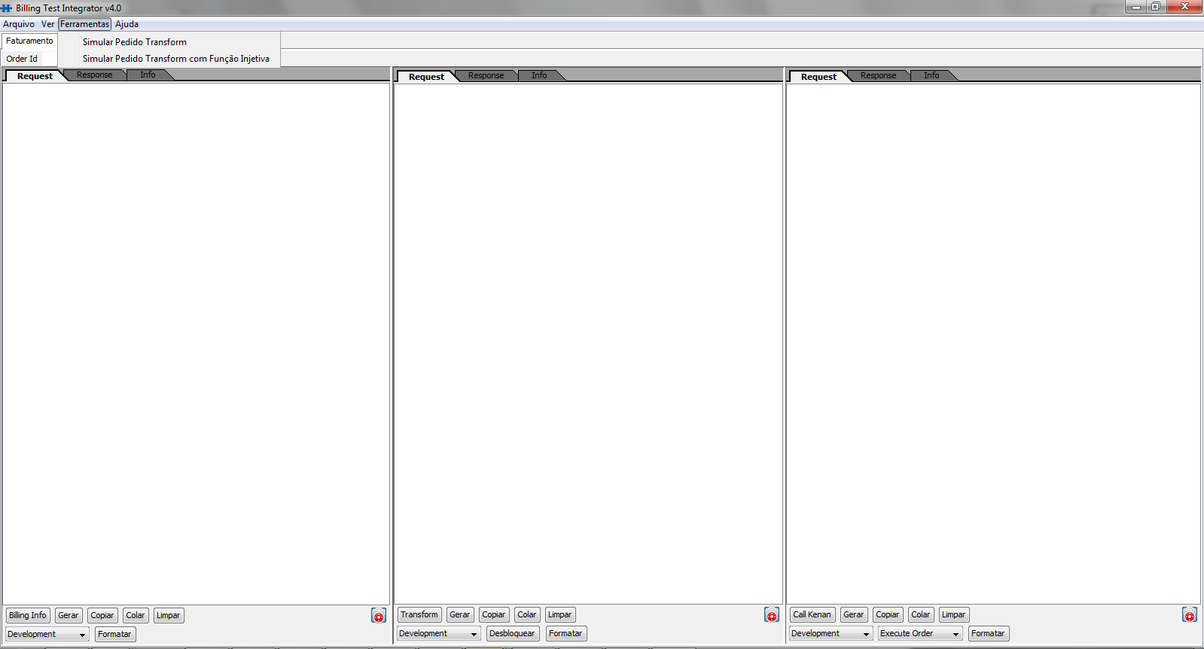
Interface
Opção de “embaralhar” os dados de um cliente real para simular um novo cliente
Opção de mudar trilho da execução no Kenan. Execute Order, Service Transfer, Service by Service.
Desbloqueio de contas com status em lock na base.

Slide 11
Erros conhecidos e sua solução
Erro: br.com.gvt.stubs.Component$JaxbAccessorF_accountExternalId cannot be cast to com.sun.xml.bind.v2.runtime.reflect.Accessor
→ Isso quer dizer que existe um conflito do JAXB, explicado no seguinte parágrafo:
“The crux of this issue is there is a change in the JAXB API, the runtime implementation you are attempting to use does not match the version of the JAXB API bundled with the JDK. In order to use a different version, you should copy coresponding versions of jaxb-api.jar and jaxws-api.jar into an endorsed lib (e.g. %JAVA_HOME%\lib\endorsed).”

Slide 12
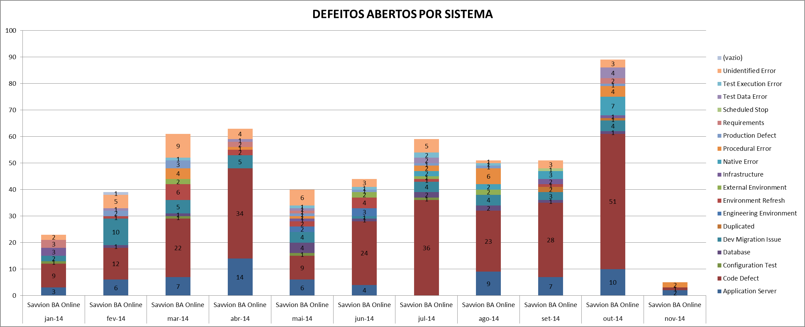
Indicadores
Quantidade de defeitos aberto por sistema (Savvion Ba Online)

Slide 13
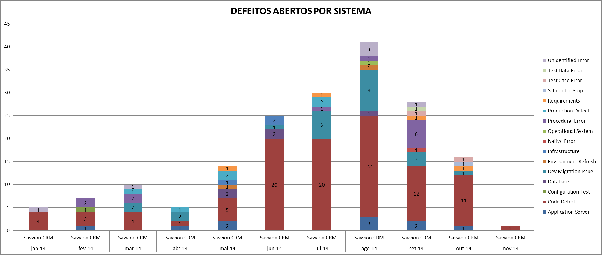
Indicadores
Quantidade de defeitos abertos por sistema (Savvion CRM)

Slide 14
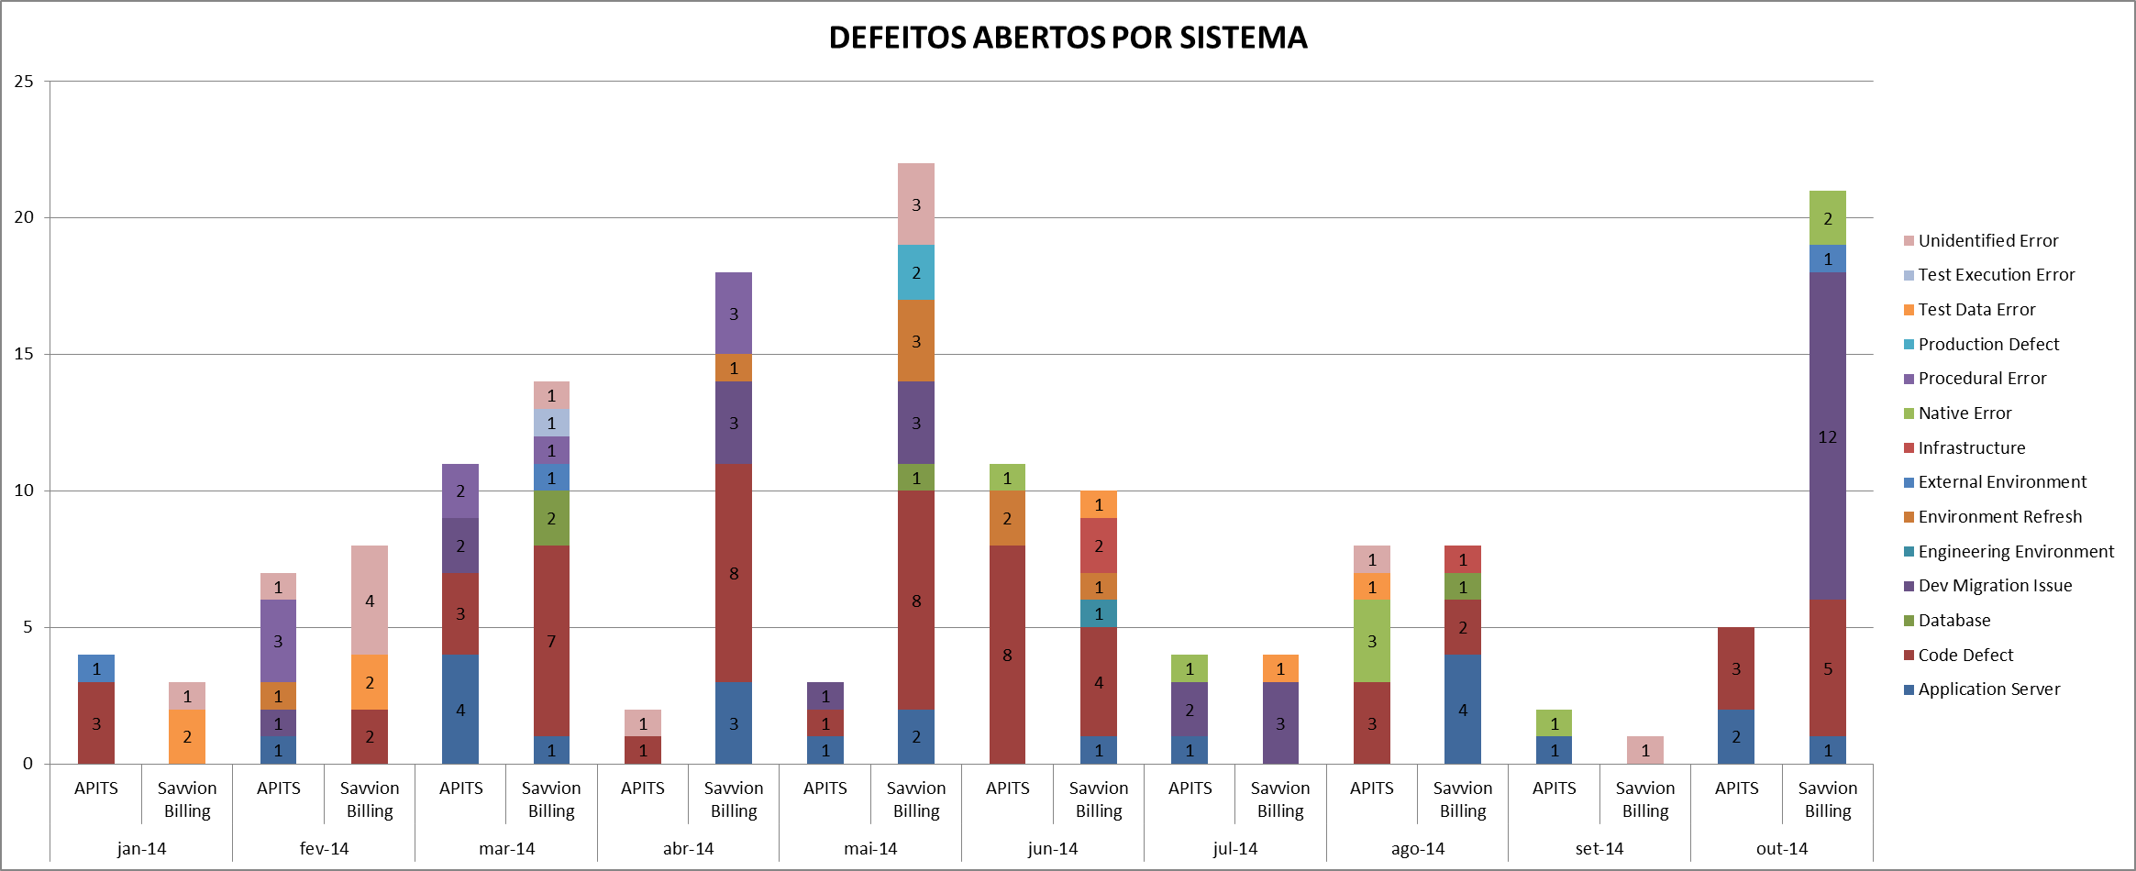
Indicadores
Quantidade de defeito aberto por sistema (Savvion Billing e APITS)

Slide 15
Benefícios
Ganho na qualidade, pois possibilita realizar testes local simulando ambiente integrado.
Diminui o tempo de analise de um BUG (Produção/QA).
Possibilita o clone de um cliente (entre ambientes) sem a necessidade de abrir chamado para equipe Billing Suporte Produção e aguardar no mínimo 2 dias
Diminui tempo de geração de massa para teste local.
Economia de recursos humanos e físicos.
Ganho de agilidade na identificação de problemas em produção, assim evitando problemas de ajustes de faturas e evitando desgaste da imagem da empresa.
Previsão de Ganho de R$ 1.519.200,00 no ano de 2015.

Slide 16
Benefícios
Ganho na qualidade, pois possibilita realizar testes local simulando ambiente integrado.
Diminui o tempo de analise de um BUG (Produção/QA).
Possibilita o clone de um cliente (entre ambientes) sem a necessidade de abrir chamado para equipe Billing Suporte Produção e aguardar no mínimo 2 dias
Diminui tempo de geração de massa para teste local.
Economia de recursos humanos e físicos.
Ganho de agilidade na identificação de problemas em produção, assim evitando problemas de ajustes de faturas e evitando desgaste da imagem da empresa.
Previsão de Ganho de R$ 332.100,00 no ano de 2015.

Slide 17
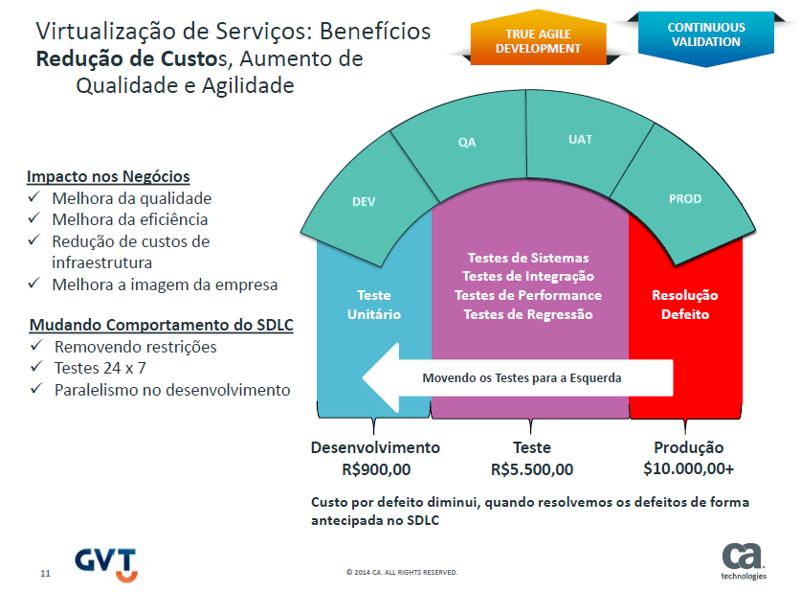
Dados para comparação

Slide 18
Detalhe da previsão de ganho
O objetivo é a melhoria do processo IT e não redução de pessoas
Não estimamos a redução de ajustes em faturas
Não estimamos o tempo de reprodução de um cliente
Não estimamos os impactos financeiros/esforço de um BUG em produção.

Slide 19
Feedback
Danielle Yumi Sakai “Com a ferramenta podemos utilizar uma ordem existente no Siebel, independente de ambiente. Mas acredito que o benefício maior está nas possibilidades de testes que podemos fazer com a ferramenta.
Visualizar as ordens de Siebel;
Testar ordens de QA e Produção no ambiente de desenvolvimento;
Editar ordens existentes para teste;”
João Adriano Basso “Essa ferramenta nos auxiliou muito na identificação de Bugs em QA, antes tínhamos dificuldade de identificar em que sistema estava ocorrendo o erro na integração e essa ferramenta nos proporcionou justamente essa facilidade agilizando o processo.”

Slide 20


Obrigado!

